Slide 1
Algoritmos de Busqueda
Por: Efrén Jimenez Delgado

Slide 2
Búsqueda
Los computadores se emplean frecuentemente para almacenar grandes volúmenes de datos.
Tener mucha información implica tener diﬁcultades para darle real utilidad.
Los algoritmos de búsqueda son fundamentales para poder localizar la información relevante en el
menor tiempo posible.
Los algoritmos de ordenación permiten mantener la información ordenada de tal forma que la búsqueda se simplifique.

Slide 3
Búsqueda
Dado un valor X, devolver el ´índice del elemento X en el arreglo, en caso de existir. En caso contrario devolver no encontrado (-1). Se supone que en un arreglo no hay entradas duplicadas.
Existen varios procedimientos (algoritmos) de búsqueda:
Búsqueda Lineal
Búsqueda Binaria

Slide 4
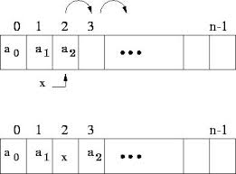
Búsqueda Lineal
Consiste en recorrer el arreglo hasta encontrar el elemento buscado (elemento por elemento).
Si se llega hasta el ´ultimo elemento y aún no se ha encontrado, entonces no se encuentra en la lista

Slide 5
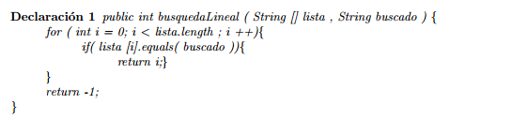
Búsqueda Lineal

Slide 6
Búsqueda Binaria
Restricción
• Los elementos de la lista deben estar previamente ordenados.
Algoritmo (asumiendo orden ascendente)
1. Si el largo de la lista es 0 el programa termina.
2. Se calcula el índice del elemento central.
3. Se compara el elemento buscado con el elemento central.
a) Si el elemento buscado es mayor al central, se vuelve al paso 1, pero con la sublista [central + 1, largo].
b) Si el elemento buscado es menor al central, se vuelve al paso 1, pero con la sublista [0, central −1].
c) Si el elemento buscado es igual al central se retorna el ´índice de este. Encontró el elemento

Slide 7
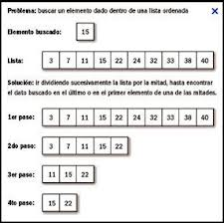
Búsqueda Binaria

Slide 8
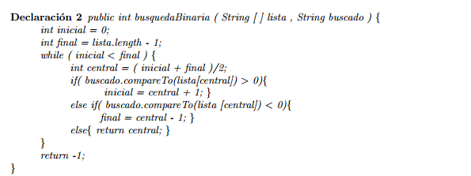
Búsqueda Binaria

